Slide 2
بسم الله الرحمن الرحیم
الحمدلله رب العالمین و صلی الله علی سیدنا محمد و آله الطاهرین

Slide 3
برنامه کوتاه مدت و میان مدت مدرسه علوم اجتماعی
برنامه کوتاه مدت و میان مدت مدرسه علوم اجتماعی براساس
نقشه جامع مدرسه علوم اجتماعی و در ضلع آسیب‌شناسی با رویکرد خانواده تدوین شده است.
برنامه حاضر، ضرب 3 حالت
نقشه کلی مدرسه علوم اجتماعی، نقشه کارگروه آسیب شناسی اجتماعی، بخش فرهنگی و نقشه خانواده، بخش روابط درون بیت و اجتماع
می باشد
زمان بندی ارائه شده براساس امکانات موجود است.
لذا امید است به فضل خداوند متعال و عنایت اهل بیت عصمت و طهارت علیهم السلام این تلاش مزین به جلوه‌های حسن و یسر شود.

Slide 4
نقشه جامع علوم اجتماعی
*موارد ستاره دار، در برنامه کوتاه مدت و میان مدت مدرسه اهل بیت علیهم السلام قابل مشاهده است.
*عملیات‌های کادر‌های صورتی، در آینده برنامه ریزی خواهد شد.
عملیات آسیب شناسی‌ اجتماعی
نقشه خانواده *
اجتماع
بین بیوت
درون‌بیت*
سلام و روح افزایی
اذن
اکل*
مدیریت
سیاست
اقتصاد
فرهنگ
محیط طبیعی
روابط*
قوای ظاهری
قوای درونی

Slide 5
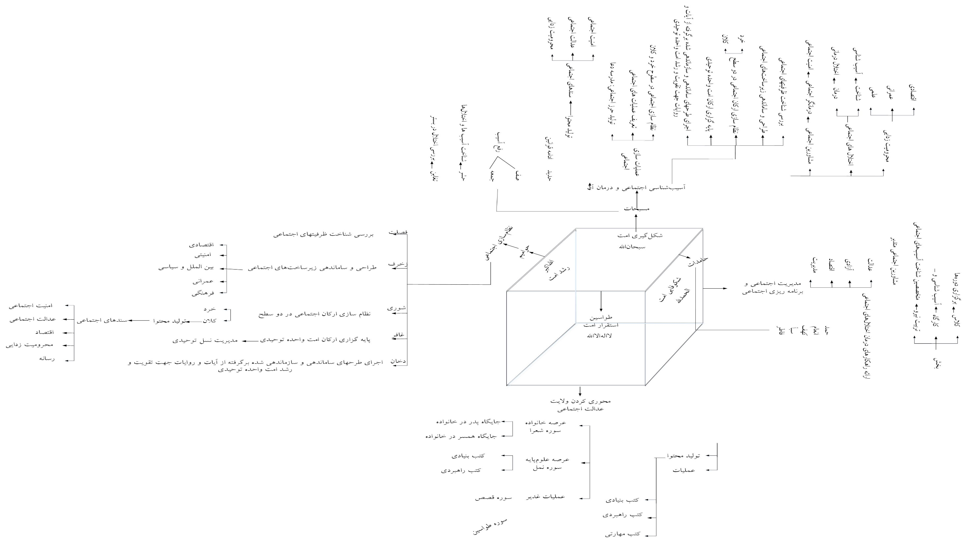

Slide 6
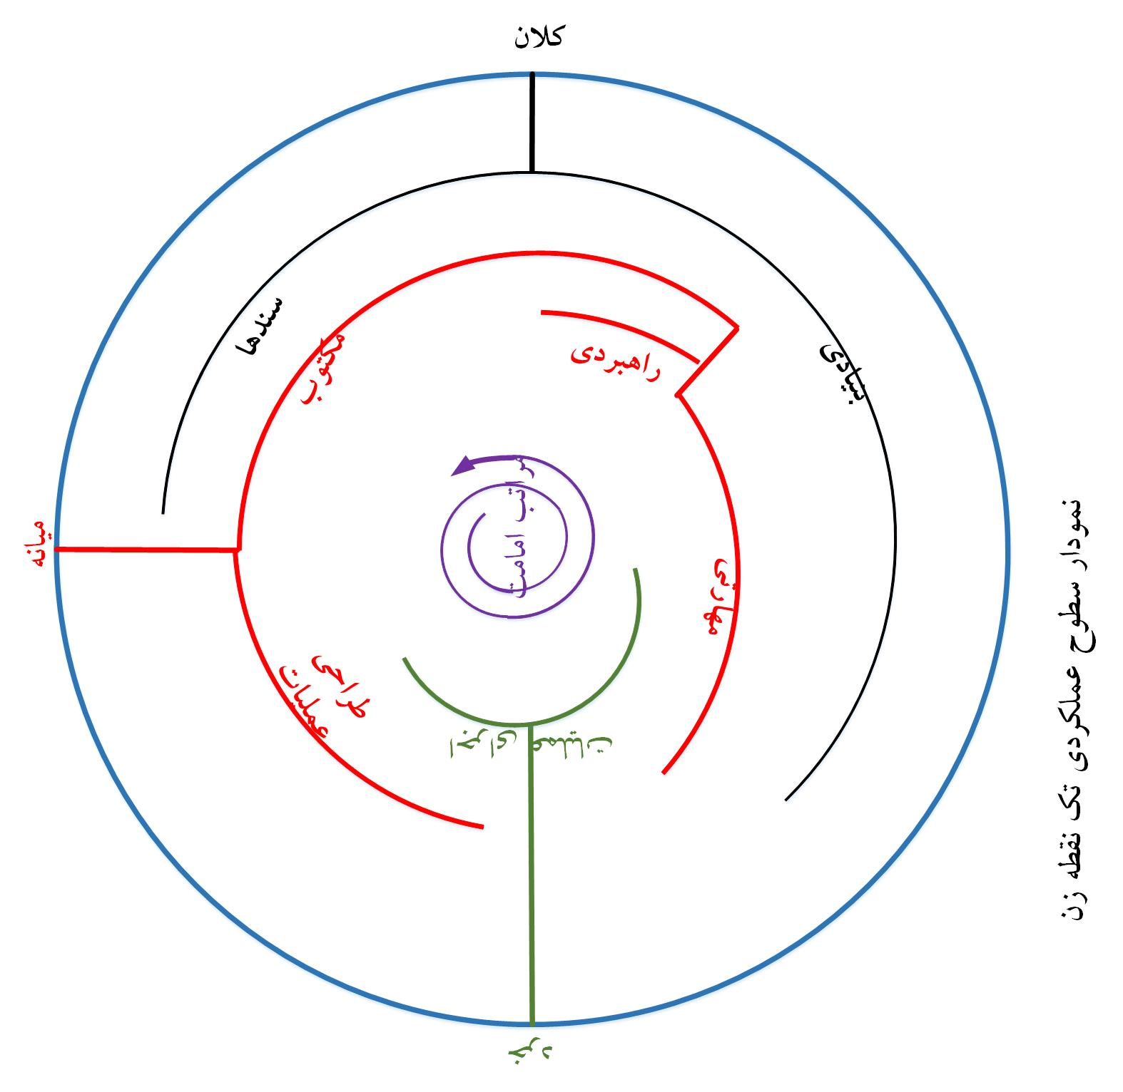

Slide 7
سطوح عملکردی
خرد
میانه
کلان
سندها
کتب بنیادی
مکتوب
مهارتی
راهبردی
طراحی عملیات
اجرای عملیات

Slide 8
سطوح عملیات کارگروه آسیب شناسی اجتماعی
خرد
میانه
کلان
اصلاح تعاریف
کتب تدبر در ساحت جامعه،
بیت و ساختار وجودی جامعه
سند رسانه، سند رسانه کودک و نوجوان از طریق تیم تخصصی
مکتوب
مکتوبات مهارتی قابل استفاده از طرق انواع رسانه ها: تشکیل تیم های دارای مهارت های رسانه ای مکتوب و غیر مکتوب جهت جمع آوری و تبدیل محتوای تولید شده راهبردی، تبلیغ و نشر مطالب در پروژه محرومیت زدایی
تدوین مکتوبات راهبردی:
تشکیل تیم‌های تخصصی برای تبدیل متون آداب عملیات به متن راهبردی در بسترهای اجتماعی گوناگون در پروژه محرومیت زدایی
شناسایی ویژگی های اجتماعی –اقتصادی، فرهنگی هر منطقه
پروژه محرومیت زدایی
تولید محتوا برنامه هایی برای تلویزیون در حوزه کودک و نوجوان و بزرگسال، رادیو، مکتوبات و ...
بر اساس سند نوشته شده.

Slide 9
سطوح عملیات کارگروه آسیب شناسی اجتماعی
خرد
میانه
کلان
lms تولید
ساختار وجودی انسان
اصلاح تعاریف
کتب تدبر در ساحت جامعه،
بیت و ساختار وجودی جامعه
lms تولید
ساختار وجودی جامعه
سند رسانه، سند رسانه کودک و نوجوان از طریق تیم تخصصی
قرار قرآنی مربیان و فعالان
*پیش نیاز تدبر در ساحت جامعه
lms تولید
تدبر در ساحت‌بیت*
طرح میثاق مربیان
lms تولید
تدبر در ساحت جامعه
مکتوب
طرح انفاق رفع آسیب‌های اقتصادی، وقتی، مهارتی و خانوادگی جمع ربانی
lms تولید
هنر خوب زیستن
lms تولید
موانع خوب زیستن
مکتوبات مهارتی قابل استفاده از طرق انواع رسانه ها: تشکیل تیم های دارای مهارت های رسانه ای مکتوب و غیر مکتوب جهت جمع آوری و تبدیل محتوای تولید شده راهبردی، تبلیغ و نشر مطالب در پروژه محرومیت زدایی
lms تولید
مجموعه امت
تدوین مکتوبات راهبردی:
تشکیل تیم‌های تخصصی برای تبدیل متون آداب عملیات به متن راهبردی در بسترهای اجتماعی گوناگون
در پروژه محرومیت زدایی
lms تولید
تعقل اجتماعی
دوره اقامه زندگی توحیدی، رفع نواقص تدبر و رشد نیروها و جذب نیروهای جدید
مکتوب سازی و انتشار اخبار
و مستند سازی برنامه‌ها و عملیات ها
برگزاری دوره آموزشی کارگاه های کوتاه مدت موضوعی براساس سوره‌ها
شناسایی ویژگی های اجتماعی –اقتصادی، فرهنگی هر منطقه
پروژه محرومیت زدایی
lms تولید
فرآیند شناسی حجت
نشریه کساء
دوره آموزش سالم در خانواده و اجتماع
تولید محتوا برنامه هایی برای تلویزیون در حوزه کودک و نوجوان و بزرگسال، رادیو، مکتوبات و ...
بر اساس سند نوشته شده.
تألیف کتب دوره فرزند با عرضه من
lms تولید
فرآیند شناسی حکمت
گزارش های یاوران، تهیه پرده نگار و متن مکتوب
طرح توانمند سازی نوجوانان پسر و دختر
ثبت قواعد کلاس ها و مربیان
در طرح توجیهی مربیان
هدایت در کوره پس کوره های زندگی، با نور قرآن برای در امان ماندن از انتخاب های تحمیلی

Slide 10
سطوح عملیات کارگروه آسیب شناسی اجتماعی
خرد
میانه
کلان
اصلاح تعاریف
کتب تدبر در ساحت جامعه،
بیت و ساختار وجودی جامعه
سند رسانه، سند رسانه کودک و نوجوان از طریق تیم تخصصی
تبدیل کتاب ساختار وجودی انسان به
دوره آموزشی بلند مدت ( در 4 جلسه)
برگزاری دوره های تخصصی براساس کتب بنیادی
از مهر تا بهمن 99
جلسه اول: هستی و هستی آفرین ( درس 1-3)
جلسه دوم: از حس تا عقل
( حس و خیال و وهم و عقل: درس 4-8)
جلسه سوم: از ایمان تا عمل
( ایمان و فعل و شاکله و عمل: درس 9-12)
جلسه چهارم: توجه نفس، چرخه کمال
( درس 13 و 14)

Slide 11
سطوح عملیات کارگروه آسیب شناسی اجتماعی
خرد
میانه
کلان
اصلاح تعاریف
کتب تدبر در ساحت جامعه،
بیت و ساختار وجودی جامعه
سند رسانه، سند رسانه کودک و نوجوان از طریق تیم تخصصی
تبدیل کتاب هنر خوب زیستن
به محصول مجازی
سال 1400
برگزاری دوره های تخصصی براساس کتب بنیادی

Slide 12
سطوح عملیات کارگروه آسیب شناسی اجتماعی
خرد
میانه
کلان
اصلاح تعاریف
کتب تدبر در ساحت جامعه،
بیت و ساختار وجودی جامعه
سند رسانه، سند رسانه کودک و نوجوان از طریق تیم تخصصی
تبدیل کتاب ساختار وجودی جامعه
به دوره آموزشی بلند مدت
سال 1401
برگزاری دوره های تخصصی براساس کتب بنیادی

Slide 13
سطوح عملیات کارگروه آسیب شناسی اجتماعی
خرد
میانه
کلان
اصلاح تعاریف
کتب تدبر در ساحت جامعه،
بیت و ساختار وجودی جامعه
سند رسانه، سند رسانه کودک و نوجوان از طریق تیم تخصصی
تبدیل کتاب تدبر در ساحت جامعه
به دوره آموزشی بلند مدت
سال 1402
برگزاری دوره های تخصصی براساس کتب بنیادی

Slide 14
سطوح عملیات کارگروه آسیب شناسی اجتماعی
خرد
میانه
کلان
اصلاح تعاریف
کتب تدبر در ساحت جامعه،
بیت و ساختار وجودی جامعه
سند رسانه، سند رسانه کودک و نوجوان از طریق تیم تخصصی
تبدیل کتاب موانع خوب زیستن
به محصول مجازی
سال 1402
برگزاری دوره های تخصصی براساس کتب بنیادی

Slide 15
سطوح عملیات کارگروه آسیب شناسی اجتماعی
خرد
میانه
کلان
اصلاح تعاریف
کتب تدبر در ساحت جامعه،
بیت و ساختار وجودی جامعه
سند رسانه، سند رسانه کودک و نوجوان از طریق تیم تخصصی
تبدیل مجموعه کتب امت
به دوره آموزشی بلند مدت
سال 1402
برگزاری دوره های تخصصی براساس کتب بنیادی
سیر شکوفایی امت نازل کننده رحمت، فضل و احسان- جلد سوم
استقرار امت نازل کننده رحمت، فضل و احسان
شکل گیری امت نازل کننده رحمت، فضل و احسان
سیر شکوفایی امت نازل کننده رحمت، فضل و احسان- جلد اول
سیر شکوفایی امت نازل کننده رحمت، فضل و احسان- جلد دوم

Slide 16
سطوح عملیات کارگروه آسیب شناسی اجتماعی
خرد
میانه
کلان
اصلاح تعاریف
کتب تدبر در ساحت جامعه،
بیت و ساختار وجودی جامعه
سند رسانه، سند رسانه کودک و نوجوان از طریق تیم تخصصی
تبدیل کتاب تعقل اجتماعی
به دوره آموزشی بلند مدت
سال 1403
برگزاری دوره های تخصصی براساس کتب بنیادی

Slide 17
سطوح عملیات کارگروه آسیب شناسی اجتماعی
خرد
میانه
کلان
اصلاح تعاریف
کتب تدبر در ساحت جامعه،
بیت و ساختار وجودی جامعه
سند رسانه، سند رسانه کودک و نوجوان از طریق تیم تخصصی
تبدیل کتاب فرآیندشناسی حجت
به دوره آموزشی بلند مدت
سال 1404
برگزاری دوره های تخصصی براساس کتب بنیادی

Slide 18
سطوح عملیات کارگروه آسیب شناسی اجتماعی
خرد
میانه
کلان
اصلاح تعاریف
کتب تدبر در ساحت جامعه،
بیت و ساختار وجودی جامعه
سند رسانه، سند رسانه کودک و نوجوان از طریق تیم تخصصی
تبدیل کتاب فرآیندشناسی حکمت
به دوره آموزشی بلند مدت
سال 1405
برگزاری دوره های تخصصی براساس کتب بنیادی

Slide 19
سطوح عملیات کارگروه آسیب شناسی اجتماعی
خرد
میانه
کلان
مکتوب
مکتوبات مهارتی قابل استفاده از طرق انواع رسانه ها: تشکیل تیم های دارای مهارت های رسانه ای مکتوب و غیر مکتوب جهت جمع آوری و تبدیل محتوای تولید شده راهبردی، تبلیغ و نشر مطالب در پروژه محرومیت زدایی
راهبردی
برگزاری دوره آموزشی کارگاه های کوتاه مدت موضوعی براساس سوره‌ها
تبدیل به متن علمی
آموزش سالم در خانواده و اجتماع با محوریت سوره جمعه
شهریور 99
طراحی عملیات
تبدیل به متن علمی
جلسه هفتم: لزوم سلامت مادران در تربیت،
نقش آن در عرصه خانواده و اجتماع-
سلامت روحی و رضایت مندی از زندگی
جلسه چهارم: چگونه کودک
سالم داشته باشم؟
جلسه اول: خانواده سالم
در محضر سوره مبارکه جمعه
ترجمه مقالات
جلسه هشتم: سلامت جسمی زنان
متناسب با نقش و ساختار وجودی آنها
جلسه پنجم: نو + جوانی؛
اولوالفضل هایی در جامعه
جلسه دوم: نحوه ارتباط موثر
در خانواده
جهت سالم سازی تربیت
جلسه نهم: آموزش سالم؛ بایسته‌های
مسائل جنسی در خانواده و اجتماع
جلسه ششم: بررسی آسیب­های جامعه در نظام تربیت
بر اساس سور مسبحات
جلسه سوم: کودک نوپای من،
بایدها و نبایدها در تربیت سالم

Slide 20
سطوح عملیات کارگروه آسیب شناسی اجتماعی
خرد
میانه
کلان
مکتوب
مکتوبات مهارتی قابل استفاده از طرق انواع رسانه ها: تشکیل تیم های دارای مهارت های رسانه ای مکتوب و غیر مکتوب جهت جمع آوری و تبدیل محتوای تولید شده راهبردی، تبلیغ و نشر مطالب در پروژه محرومیت زدایی
راهبردی
برگزاری دوره آموزشی کارگاه های کوتاه مدت موضوعی براساس سوره‌ها
تبدیل به متن علمی
و ترجمه مقالات
هدایت در کوره پس کوره های زندگی، با نور قرآن برای در امان ماندن از انتخاب های تحمیلی
طراحی عملیات
تبدیل به متن علمی
جلسه چهارم: ملاک‌ها و معیارهای زندگی موحدانه
قول و فعل/ با محوریت سوره مبارکه صف
جلسه اول: نورهدایت؛ پیدا کردن مسیر زندگی
با شناخت استعدادهای خود / با محوریت سوره حدید
ترجمه مقالات
جلسه پنجم: آسیب‌های انتخاب های من در زندگی؛‌
چرا، چگونه .../ با محوریت سوره مبارکه حشر
جلسه دوم: رشته دانشگاهی من، باید، نباید...
با محوریت سوره مبارکه جمعه
جلسه سوم: انتخاب همسر
با محوریت سوره مبارکه تغابن

Slide 21
سطوح عملیات کارگروه آسیب شناسی اجتماعی
خرد
میانه
کلان
مکتوب
مکتوبات مهارتی قابل استفاده از طرق انواع رسانه ها: تشکیل تیم های دارای مهارت های رسانه ای مکتوب و غیر مکتوب جهت جمع آوری و تبدیل محتوای تولید شده راهبردی، تبلیغ و نشر مطالب در پروژه محرومیت زدایی
راهبردی
تنظیم و انتشار اخبار جهت اطلاع سایر کارگروه ها و مدارس و جلوگیری از موازی کاری در نشریه کساء
به صورت مستمر
طراحی عملیات

Slide 22
سطوح عملیات کارگروه آسیب شناسی اجتماعی
خرد
میانه
کلان
مکتوب
مکتوبات مهارتی قابل استفاده از طرق انواع رسانه ها: تشکیل تیم های دارای مهارت های رسانه ای مکتوب و غیر مکتوب جهت جمع آوری و تبدیل محتوای تولید شده راهبردی، تبلیغ و نشر مطالب در پروژه محرومیت زدایی
راهبردی
مستند سازی و ثبت فرآیند تمام فعالیت ها و عملیات ها به نحوی که قائم به فرد خاص نبوده و از برنامه ریزی تا اجرا و ارائه به صورت مدون قابل پیگیری باشد. برای آنها که بعداً کار را به عهده می‌گیرند.
به صورت مستمر
طراحی عملیات
تهیه پرده نگار برنامه کوتاه مدت و میان مدت
مکتوب سازی
گزارش های یاور مدارس علوم اجتماعی و اهل بیت علیهم السلام

Slide 23
سطوح عملیات کارگروه آسیب شناسی اجتماعی
خرد
میانه
کلان
مکتوب
مکتوبات مهارتی قابل استفاده از طرق انواع رسانه ها: تشکیل تیم های دارای مهارت های رسانه ای مکتوب و غیر مکتوب جهت جمع آوری و تبدیل محتوای تولید شده راهبردی، تبلیغ و نشر مطالب در پروژه محرومیت زدایی
راهبردی
ثبت قواعد کلاس ها و مربیان، ارزیابی مخاطب، مربی، پشتیبان و دوره از طریق
طراحی آزمون و خروجی برای تعیین مراجعه به منابع اصلی و میزان یادگیری آن ها
در طرح توجیهی مربیان اقامه زندگی توحیدی
به صورت مستمر
طراحی عملیات

Slide 24
سطوح عملیات کارگروه آسیب شناسی اجتماعی
خرد
میانه
کلان
مکتوب
مکتوبات مهارتی قابل استفاده از طرق انواع رسانه ها: تشکیل تیم های دارای مهارت های رسانه ای مکتوب و غیر مکتوب جهت جمع آوری و تبدیل محتوای تولید شده راهبردی، تبلیغ و نشر مطالب در پروژه محرومیت زدایی
راهبردی
قرار قرآنی مربیان و فعالان مدارس علوم اجتماعی و اهل بیت علیهم السلام
طراحی عملیات
به صورت مستمر و روزانه
لزوم جمع سازی با محوریت قرآن، حول امام
طرح هر روز با دو صفحه از قرآن
به صورت مستمر و روزانه
رجوع مکرر و مستمر به قرآن با انواع رویکردها
طرح 114 روز، 114 سوره
به صورت مستمر و روزانه از نیمه رجب 99
همدلی و هم راستایی جمع حول محور قرآن

Slide 25
سطوح عملیات کارگروه آسیب شناسی اجتماعی
خرد
میانه
کلان
مکتوب
مکتوبات مهارتی قابل استفاده از طرق انواع رسانه ها: تشکیل تیم های دارای مهارت های رسانه ای مکتوب و غیر مکتوب جهت جمع آوری و تبدیل محتوای تولید شده راهبردی، تبلیغ و نشر مطالب در پروژه محرومیت زدایی
راهبردی
جلسات میثاق مربیان و فعالان مدارس علوم اجتماعی و اهل بیت علیهم السلام
طراحی عملیات
به صورت مستمر
پاسخ به سوالات و مسائل مربیان و فعالان
در زمینه مسئولیت و تدریس
رفع اشکالات تدبری مربیان و فعالان
شفاف سازی نقشه، مسیر و عملیات های مدارس جهت مشارکت هرچه بیشتر و بهتر فعالان و مربیان
دیدار و گفتگوی مسئولین دو مدرسه
با اعضای فعال و تبادل نظرات
احصاء و اطلاع و برنامه ریزی برای
رفع مشکلات فردی و اجتماعی مربیان و فعالان
آموزش و ارتقای برنامه ریزی فعالان
به سبک یک مجاهد

Slide 26
سطوح عملیات کارگروه آسیب شناسی اجتماعی
خرد
میانه
کلان
مکتوب
مکتوبات مهارتی قابل استفاده از طرق انواع رسانه ها: تشکیل تیمهای دارای مهارتهای رسانه ای مکتوب و غیر مکتوب جهت جمع آوری و تبدیل محتوای تولید شده راهبردی، تبلیغ و نشر مطالب در پروژه محرومیت زدایی
راهبردی
انواع انفاق برای رفع آسیب‌های جمع ربانی براساس سوره مبارکه حدید
مختص اعضای فعال و کادر دو مدرسه
شناسایی ویژگی های اجتماعی –اقتصادی، فرهنگی هر منطقه
پروژه محرومیت زدایی
به صورت مستمر
انواع انفاق برای رفع آسیب‌های خانوادگی و مهارت افزایی در زندگی جمع ربانی
طرح ارسال کمک کار برای افراد مشغول
به فعالیت تخصصی قرآن
انفاق در راستای تنظیم انواع قول و ابرازات
متناسب با بستر و شرایط زندگی جمع ربانی
طرح دادن وام و رفع مشکلات اقتصادی
اقدام در راستای ازدواج نیروهای مجرد جمع
اختصاص انفاق ثابت اقتصادی به صورت ماهانه برای رفع مشکلات افراد مشغول به فعالیت تخصصی

Slide 27
سطوح عملیات کارگروه آسیب شناسی اجتماعی
خرد
میانه
کلان
اجرای عملیات
دوره اقامه زندگی توحیدی، رفع نواقص تدبر و رشد نیروها
و جذب نیروهای جدید
برنامه مستمر
رشد 1 و طیب گزینی
مقدمات تدبر
رشد 2 و خیر گزینی
روش های تفکر
رشد 3 و حسن گزینی
تدبر کلمه‌ای
رشد 4 و بلوغ با هم بودن
تدبر سوره ای
تدبر قرآن به قرآن

Slide 28
سطوح عملیات کارگروه آسیب شناسی اجتماعی
خرد
میانه
کلان
تولید محتوا برنامه هایی برای تلویزیون در حوزه کودک و نوجوان و بزرگسال، رادیو، مکتوبات و ...
بر اساس سند نوشته شده.
1401-1402
تألیف کتب دوره فرزند با عرضه من
کارگاه‌ یک ‌روزه
محتوای تبلیغی
راهکارهای توانمندسازی فرزندان
مختص 3-7 سال
کارگاه یک روزه
محتوای تبلیغی
راهکارهای توانمندسازی فرزندان
مختص 7-14 سال
کارگاه‌ یک روزه
محتوای تبلیغی
راهکارهای توانمندسازی فرزندان
مختص 14-21 سال
کارگاه ‌یک روزه
محتوای تبلیغی
من در خانواده همسرم
مختص متأهلین

Slide 29
سطوح عملیات کارگروه آسیب شناسی اجتماعی
خرد
میانه
کلان
تولید محتوا برنامه هایی برای تلویزیون در حوزه کودک و نوجوان و بزرگسال، رادیو، مکتوبات و ...
بر اساس سند نوشته شده.
طرح های خروجی محور مخاطبین مطالعه کننده محتواها و برنامه های خرد
ویژه تربیت در خانواده
طرح توانمند سازی نوجوانان پسر و دختر- مهارت آموزی به صورت شاگرد در مشاغل شناسایی شده و مقید به احکام اقتصادی- مهارت آموزی دختران در امور خانواده و زندگی
پسران
دختران
شناسایی مشاغل و مراکز آموزشی- فنی
شناسایی مشاغل و مراکز آموزشی- فنی

Slide 30
تدوین مطالب فوق در قالب پرده نگار حاضر، به عنایت حضرت صدیقه طاهره سلام الله علیها و در ایام فاطمیه سال 1399 انجام شد.‌

Slide 31
اللهم صل علی محمد و آل محمد و عجل فرجهم

